Slide 1
Bücher und Jugendlichen.

Slide 3
Warum lesen die Schüler weniger?
Weil es mir keinen Spaß macht
Weil es langweilig und nicht interessant ist
Weil ich keine Zeit habe

Slide 4
Warum lesen die Jugendlichen weniger als früer?
Gründe dafür, dass Jugendliche weniger lesen, gibt es viele:
die Konkurrenz von Film und Internet sehr groß ist.
die Belastung in der Schule ist hoch. In der Schule sollen wir längere Texte lesen. Die Sprache oder die Inchalte sind zu schwerig für uns.
аuch die Eltern spielen im Bereich „Lesen“ eine wichtige Rolle. Immer weniger lesen Eltern.
Jugendliche haben oft neben der Schule, dem Freizeitsport und anderen Hobbys einfach immer weniger Zeit zum Lesen.

Slide 5
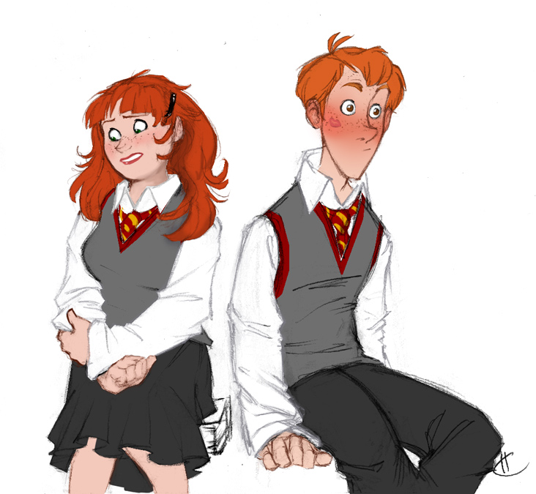
Was lesen
Mädchen und Jungen
Zwischen Jungen und Mädchen gibt es keine großen Unterschiede im Leseverhalten.
Fantasy-Romane
Liebesromane
9
8
Fantasy-Romane
6
7
Krimis
Krimis
5
5
Witze
Witze
4
3
historische Romane

Slide 6
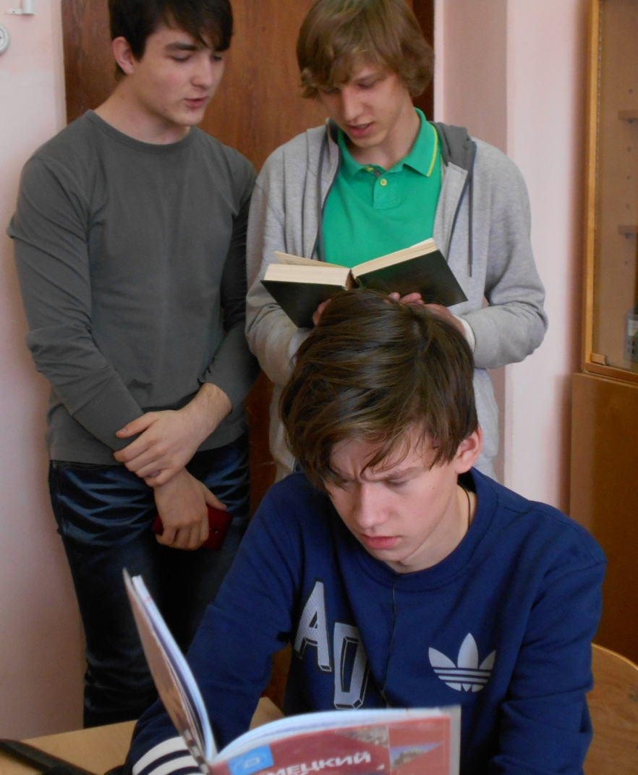
Warum lese ich ?
Ich finde es unheimlich aufregend, in fremde Welten und Zeiten abzutauchen.
Ich hab schon ab der 1.Klasse Bücher verschlungen und kann mir ein Leben ohne Lesen schon gar nicht mehr vorstellen...
Nun, ich brauche es, mich
von der Realität
etwas zu entfernen.
Dazu dienen mir Bücher

Slide 7
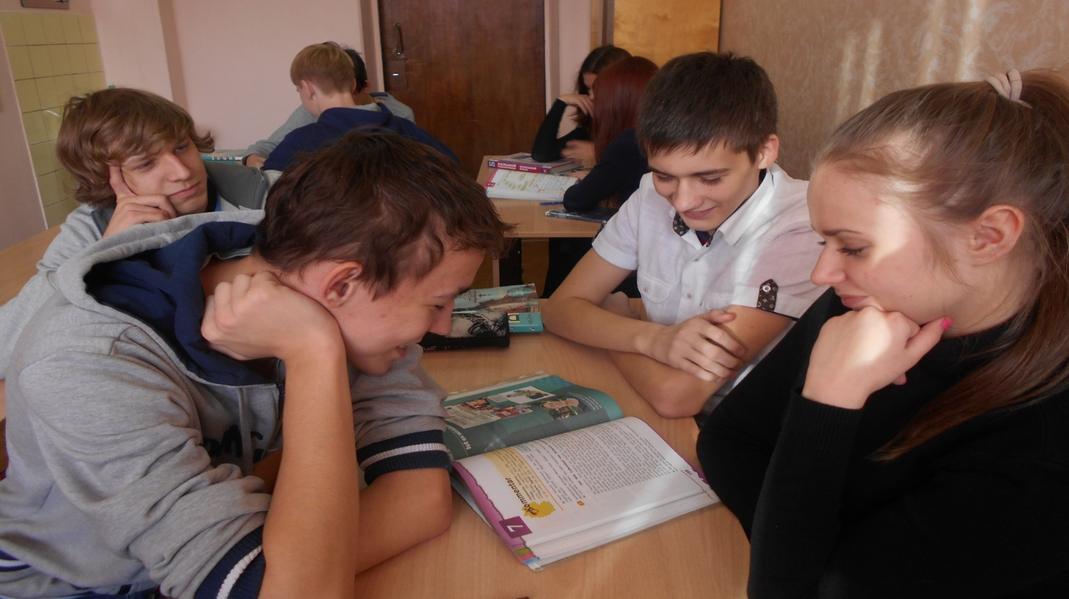
Es gibt sicherlich viele Antworten.
Eines ist jedoch gewiss: Lesen macht Freude,
Lesen entspannt, Lesen bildet!

